Slide 1
LEZIONE DEL 24/04/2020
SECONDA PARTE

Slide 2
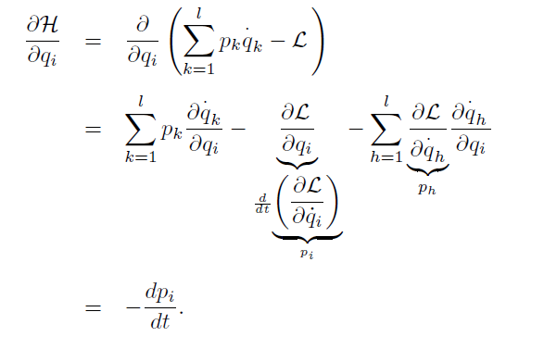
Quindi, pensando la H come funzione delle q_{i} e delle p_{i}, calcoliamo la derivata di
H rispetto alla q_{i}

Slide 3
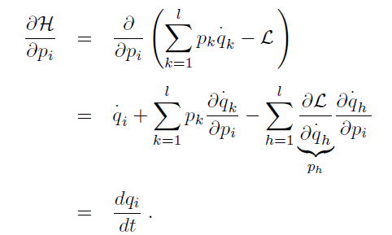
Calcoliamo la derivata di H rispetto alla p_{i}

Slide 4
